Slide 1
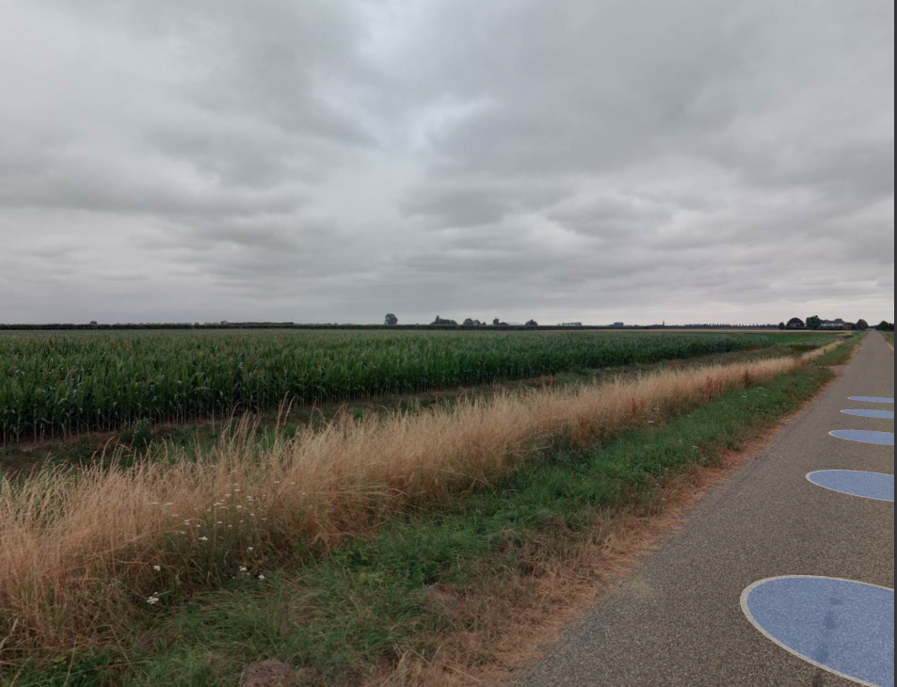
5e Informatieavond Project Kruispolder
Welkom
13-06-2019

Slide 2
Agenda
Opening door Luc Mangnus;
Terugblik;
Keuze variant;
Waarom zo’n grote watergang?;
Wat hebben we tot nu toe allemaal gedaan?;
Grondverwerving /Huidige stand van zaken (streek enz.);
Pauze met koffie
Hoe nu verder?
Risico’s
Planning
Reactie uit de zaal

Slide 3
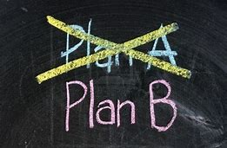
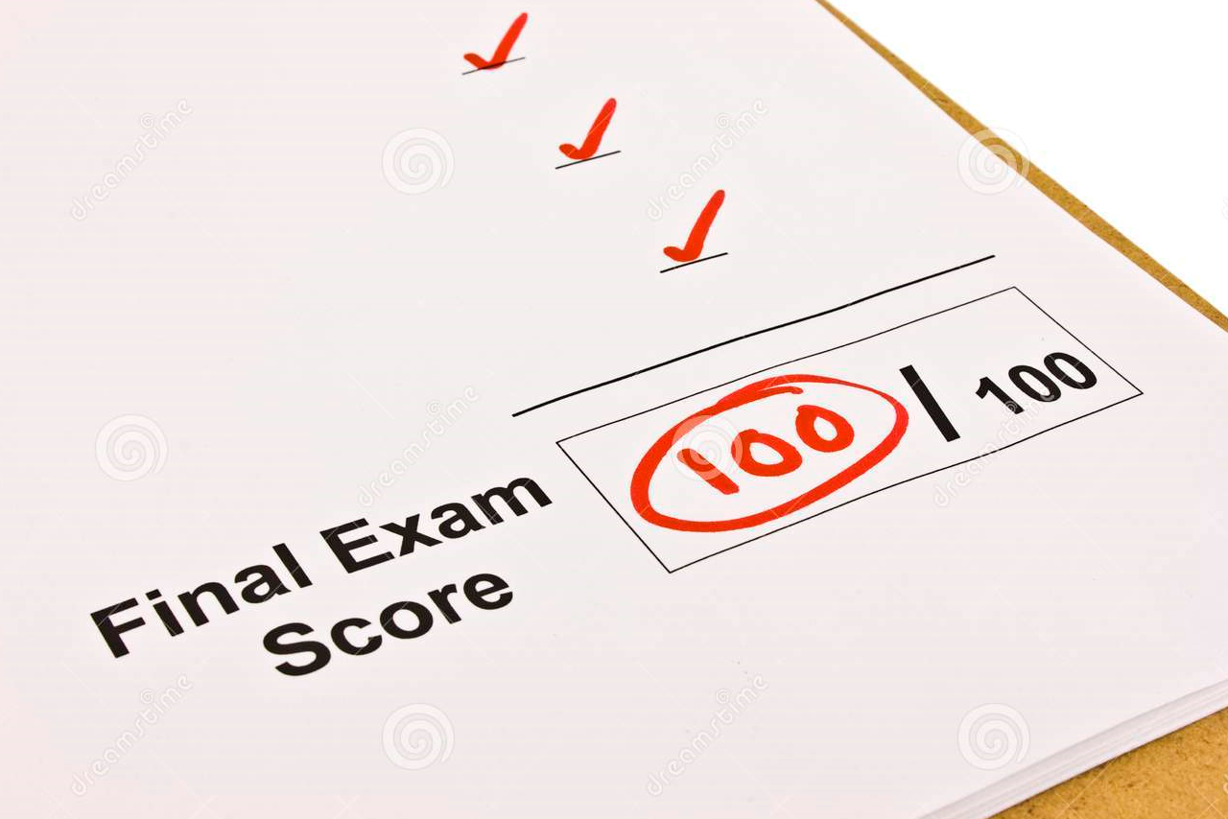
Terugblik
Proces co-creatie
WS
Alternatief
Finale tracé-keuze
UITVOEREN
29 november 2016
10 januari 2017
21 februari 2017
14 juni 2018
13 juni 2019
2020/2021

Slide 4
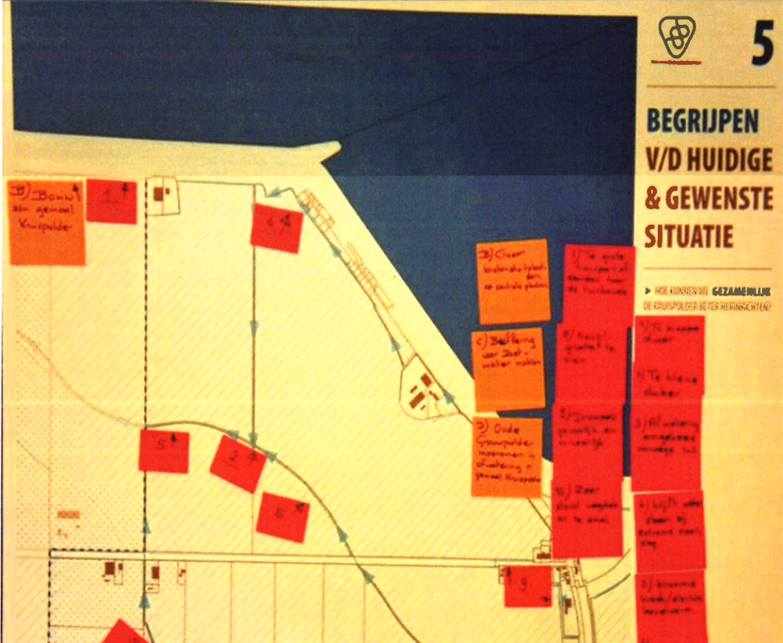
Begrijpen
In beeld krijgen van:
Knelpunten
Kansen
Opgave van WS (WB21/GGOR)
Begrijpen van de huidige en gewenste situatie

Slide 5
Terugblik
Proces co-creatie
WS
Alternatief
Finale tracé-keuze
UITVOEREN
29 november 2016
10 januari 2017
21 februari 2017
14 juni 2018
13 juni 2019
2020/2021

Slide 6
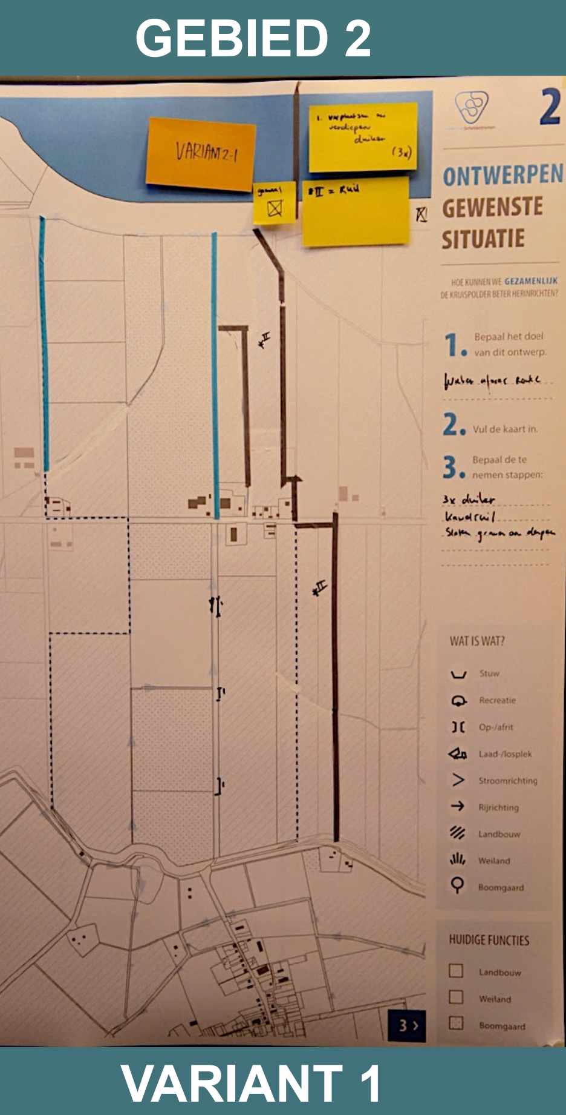
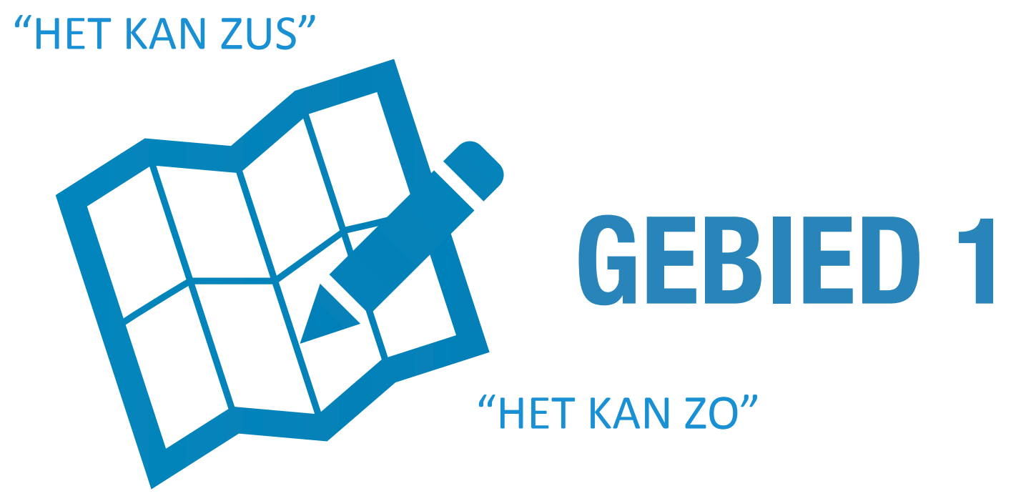
Ontwerpen
Ontwerpen optimale situatie streek
Samen opties bespreken per gebied
Verkavelen

Slide 7
Terugblik
Proces co-creatie
WS
Alternatief
Finale tracé-keuze
UITVOEREN
29 november 2016
10 januari 2017
21 februari 2017
14 juni 2018
13 juni 2019
2020/2021

Slide 8
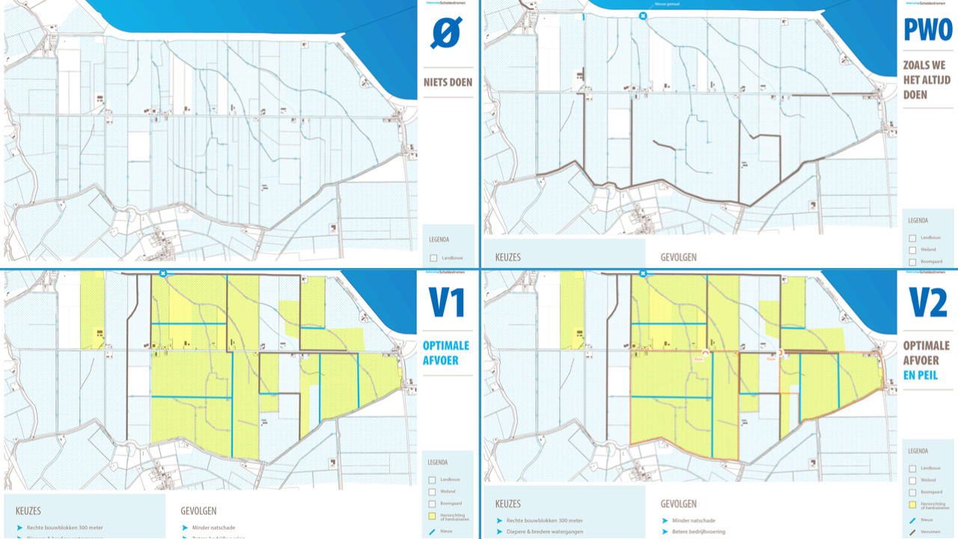
Kiezen
Keuze
uit
Varianten
Optimale
afvoer en
peil
WS uitvoeren

Slide 9
Terugblik
Proces co-creatie
WS
Alternatief
Finale tracé-keuze
UITVOEREN
29 november 2016
10 januari 2017
21 februari 2017
14 juni 2018
13 juni 2019
2020/2021

Slide 10
Alternatief
Gemaal in Kruispolder niet mogelijk
Natuur Baalhoek
Alternatievenstudie
Voorkeursalternatief:
Koppeling met Paal
Uitbreiding gemaalcapaciteit
Verder zoveel mogelijk ontwerp in tact laten
WS aan de slag
O.a. onderzoeken en (oriënterende) kavelruilgesprekken

Slide 12
Terugblik
Proces co-creatie
WS
Alternatief
Finale tracé-keuze
UITVOEREN
29 november 2016
10 januari 2017
21 februari 2017
14 juni 2018
13 juni 2019
2020/2021

Slide 13
Waarom dit alternatief
o.a:
Robuust systeem door koppeling met ander afwateringssysteem
Geen extra object in de waterkering
Gebruik maken van bestaande buitendijkse uitstroomgeul
Hydrologisch zelfs beter dan gemaal Kruispolder
Beheer en onderhoudskosten

Slide 14
Waarom niet naar Walsoorden
Verzanding van de haven
Vaste ligplaats schip voor de kant bij uitstroom
Langere procedure tijd –MER plicht
Plannen gemeente
Extra object (Beheer en onderhoudskosten)

Slide 15
Waarom zo’n grote watergang
Het gaat om extreme situaties en de normen die daarbij horen WB21
Het gaat dan over buien van 50 of 80mm in korte tijd (afhankelijk van de functie)
Zo snel mogelijk water afvoeren om overlast te voorkomen
Grote debieten in korte tijd
Modelberekening
Groter gebied dan alleen Kruispolder – Het gaat over Campen

Slide 16
Gebied dat door aanleg gemaal Kruispolder voldoet aan de inundatie norm

Slide 17
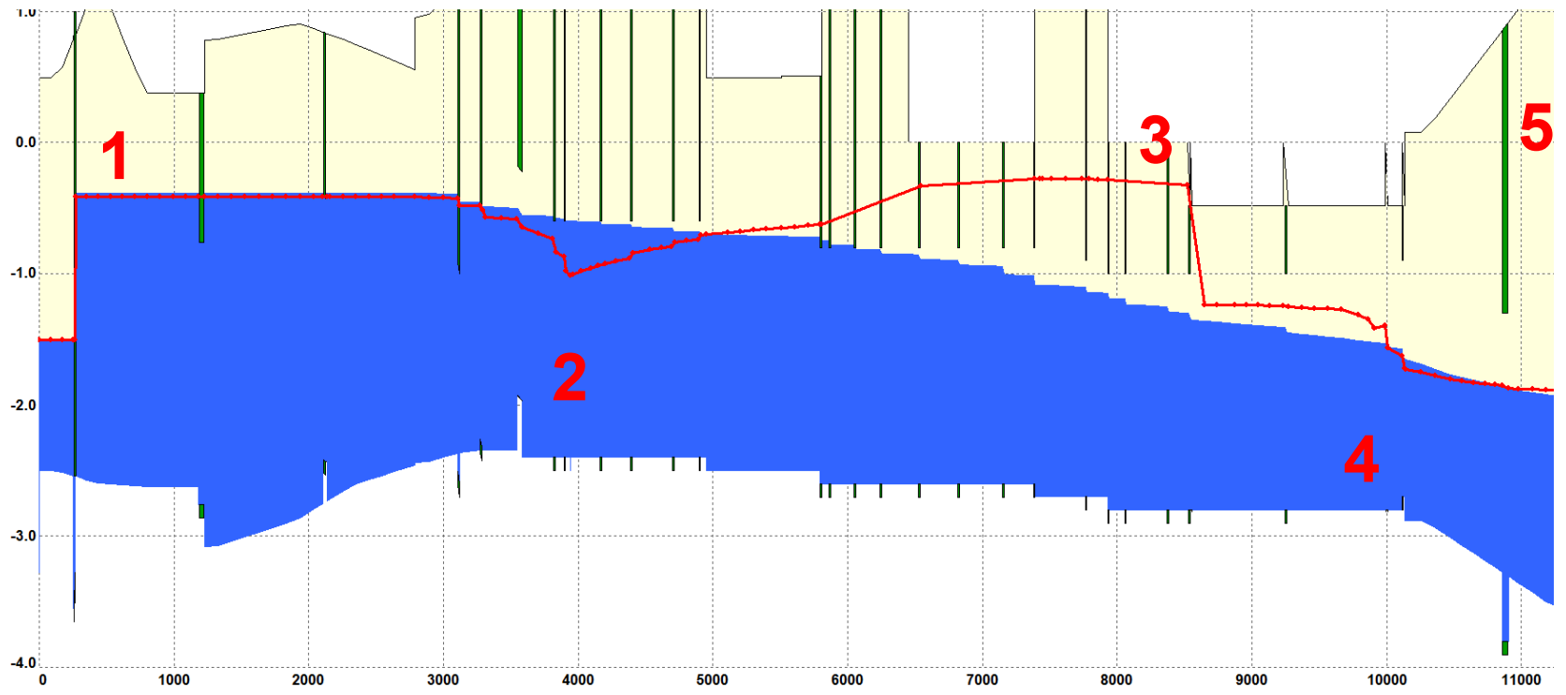

Slide 18
 | Normoverschreiding (ha) | % gebied | Opgelost door maatregelen (ha)
Paal | 3.4 | 0.04% | 0
Noord-Beveland | 8.5 | 0.11% | 6
Walcheren | 30.7 | 0.15% | 23
Braakman | 16.3 | 0.20% | 1
Maelstede Dekker | 36.1 | 0.34% | 12
Zuid Beveland Oost | 37.3 | 0.41% | 16
Schenge | 29.6 | 0.48% | 12
Zak van Zuid-Beveland | 84.6 | 0.92% | 13
Tholen | 246.3 | 2.09% | 74
Campen | 344.0 | 3.91% | 250 ( incl 122 ha door gemaal)

Slide 19
Wat hebben we tot nu toe allemaal gedaan
Projectleider – Marty den Dekker

Slide 20
Terugblik-Stavaza
10 augustus 2017 (kick-off);
Uitwerking opdracht van gemaal Kruispolder;
Gemaal Kruispolder procedureel niet haalbaar;
Terug naar het tekenbord;
Oktober 2017, Start met variantenstudie, is er een betere plek voor het gemaal…..
14 juni 2018, commitment voor alternatief voor verbinding met Paal, incl. uitbreiding gemaal;
Tot nu: Veel onderzoeken en voorbereiding

Slide 21
Variant 3 Verbinding Kruispolder met afvoergebied Paal

Slide 22
Reeds uitgevoerde onderzoeken
Grondonderzoeken (milieu hygiënisch, soort ;
Stabiliteit en afschuiving (tracé dijk);
Waterspanning (dijk);
Samenstelling dammen;
Archeologie;
Munitie;
Flora-Fauna;
Vergunning/procedures;
Kabels en leidingen.
Gemaakte kosten € 400.000,--

Slide 23
Resultaten (huidig tracé)
Grillige grondstructuur, op veel plekken veen;
Matige verontreiniging van dammen;
Lage trefkans voor het vinden van archeologische objecten;
Lage trefkans voor het vinden van explosieven, munitie;
Relatief weinig kabels en leidingen;
Procedureel, projectplan benodigd, wijzigen bestemmingsplan voor de waterlopen, onderzoek MER-plicht en omgevingsvergunning.
Invloeden van buitenaf: Grenspark Groot Saeftinghe.

Slide 24
Zoektocht tracé (1)

Slide 25
Zoektocht tracé (2)

Slide 26
Zoektocht tracé (3)

Slide 27
Zoektocht tracé (10)

Slide 28
Voorkeurs tracé

Slide 29
Grondverwerving
Kavelruilbureau Zeeland – Nic Kerckhaert

Slide 30
Kavelruilen in Kruispolder
Bijeenkomst Kloosterzande 13 juni 2019

Slide 31
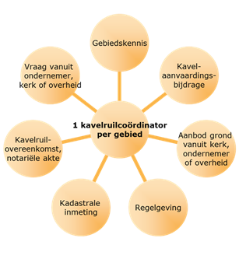
uitgangspunten
Vrijwilligheid
Gunfactor
Procesbegeleider/ facilitator
onafhankelijk

Slide 32
Kavelruilen is…
Een compleet proces
Jezelf, dus ook een ander iets gunnen
Iets creëren met z’n allen
Kavelruilen doe je samen, samen kom je tot een oplossing

Slide 33
Kavelruilen is…
Een optie voorleggen, goed luisteren, afwegen, bijschaven en…
…wachten………… laten rusten…………..contact opnemen……
…bijschaven……….andere deelnemers polsen…… wachten…
……..navraag bij waterschap doen of iets werkelijk kan…….
…..rustig blijven….én dan … resultaat boeken!!!!!!!!!!

Slide 34
Waarom duurt het zo lang?
Echte ruilverkavelingen duurden 30 jaar
Het ruilen op zich werd door een grote groep ambtenaren gedaan
Resultaat werd medegedeeld!!
Wij doen het samen met jullie en met maximale
inspraak van u allen

Slide 35
Hoe ver zijn we nu?
Tracé van de grote watergang is zo goed als klaar
Met de meeste partijen is overeenstemming bereikt
de kavelruilpuzzel moet nog wel
compleet gemaakt worden

Slide 36
We horen niets…
We kunnen niet overal gelijk zijn
We werken van “echt cruciaal”….. naar resultaat toe
Puzzelen is onze hobby, maar het is júllie polder
Wij kunnen u benaderen….
U mag ons ook benaderen!

Slide 37
Onze gegevens
Nic Kerckhaert
06-53216325
nic@kerckhaertvof.nl
nic.kerckhaert@kpnmail.nl
Joyce Noppen
06-22197596
kejnoppen@gmail.com

Slide 38
Wat komen wij tot nu toe tegen?
De sfeer is steeds goed
Weinig ruilgrond beschikbaar (smeerolie)
Wij doen ons werk voor de polder, werken jullie mee
(of voor jezelf??)
Vraag mij niet hoe lang het nog gaat duren, dat beslist Ú
Niet alles is mogelijk

Slide 39
Wij zijn procesbegeleider
Begrijpen
Kansen zien
(op meer?)
Zo veel mogelijk zelf binnenhalen
Mogelijkheden zoeken en benoemen
Optimaliseren
Resultaat

Slide 40
Wij proberen het optimale voor de polder er uit te halen
Wij zijn onafhankelijk
=> doelstelling is voordeel voor iedereen.
Wij mogen alleen puzzelen
Nú moet het gebeuren (tijd, subsidie, motivatie polder)
Blijft u positief meedoen?

Slide 41
Voordelen van vrijwillige kavelruil
Kavelruilen doe je vrijwillig samen
Wat goed is voor de polder is goed voor jezelf
Blijf in kansen denken, blijf net zo positief als ons
(misschien houdt het vanzelf op) maar de sfeer blijft goed.
Kavelruilen doe je samen

Slide 42
Vragen?

Slide 43
Planning (onder voorbehoud)
Kavelruil doorzetten en definitief maken; december 2019
Tracé technisch verder uitwerken; januari 2020
Vergunningen en procedures; maart 2020
Contract opstellen; maart 2020
Contract aanbesteden; juni 2020
Werk realiseren; oktober 2020
Werken gereed september 2022

Slide 44
Risico’s top 5
Kavelruil (tracé) komt niet definitief rond;
Bezwaren op de vergunningprocedures (wijzigen bestemmingsplan en projectplan).
Verzakken dijktalud (stabiliteit en opbarsten) nabij waterloop Zeedijk;
(Gewas/structuur) schade aan de percelen;
Aanpassen kabels en leidingen;

Slide 45
Conclusie
Definitieve variant
Gaan we hier mee door of geven we de opdracht terug aan de streek?

Slide 46
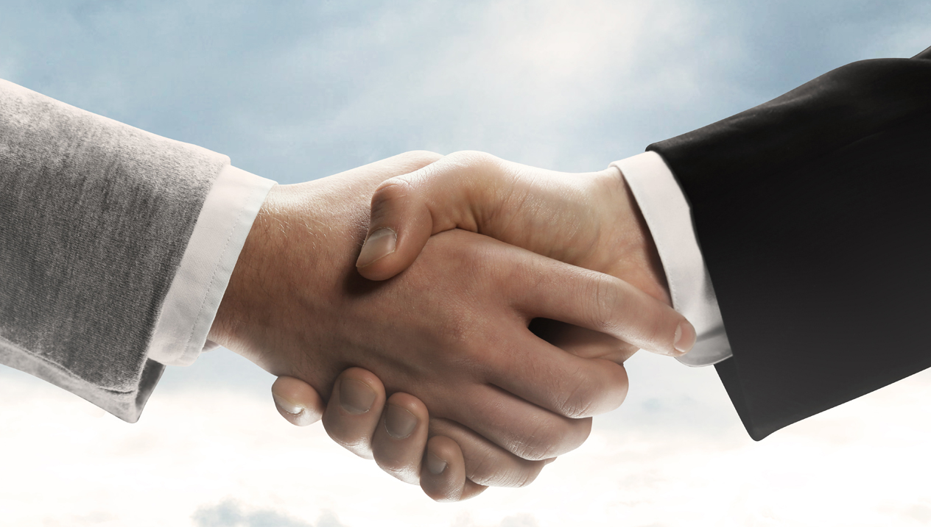
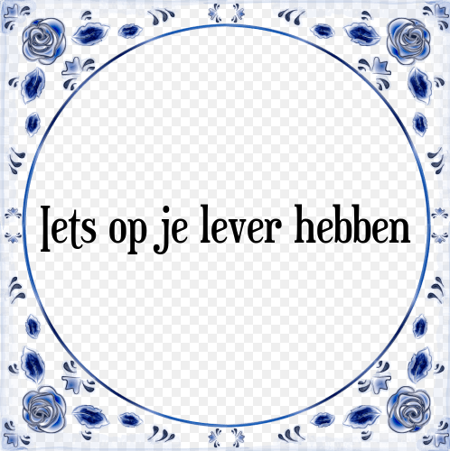
Reacties uit de zaal

Slide 47
Bedankt voor uw inbreng en aandacht

